Slide 1
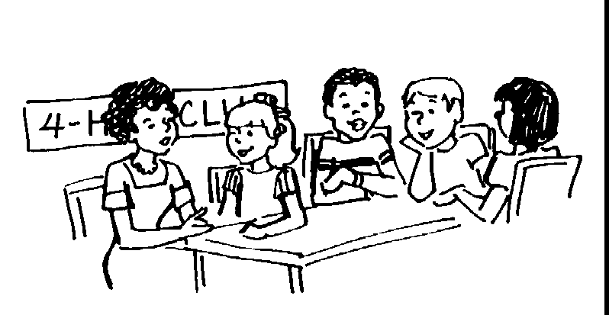
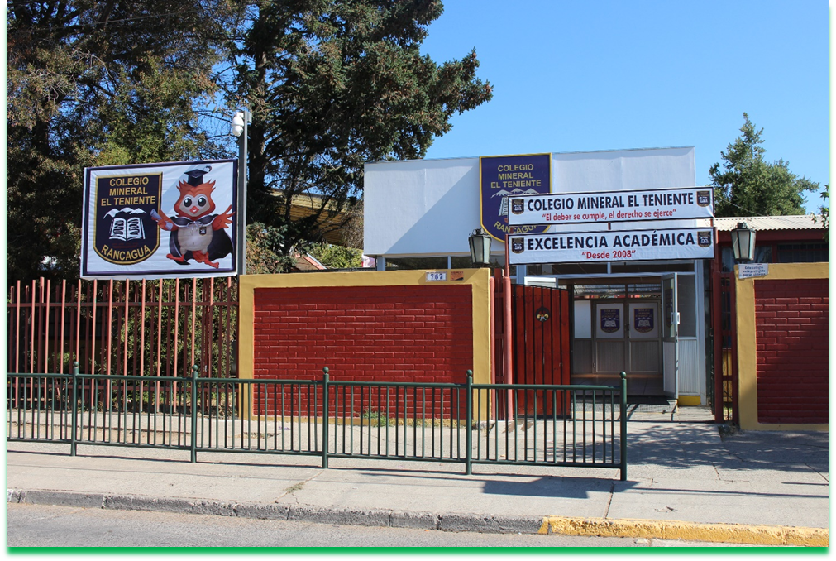
ASIGNATURA: MÚSICA 1° A – B - C
CLASE N° 12

Slide 2
¿Qué vamos Aprender hoy?
Cantar y disfrutar canciones populares infantiles.
¿Qué vamos a lograr?
Identificar concepto “canto”
Interpretar canciones infantiles.
Desarrollar la apreciación sonora

Slide 3
¿Qué es el canto?

Slide 4
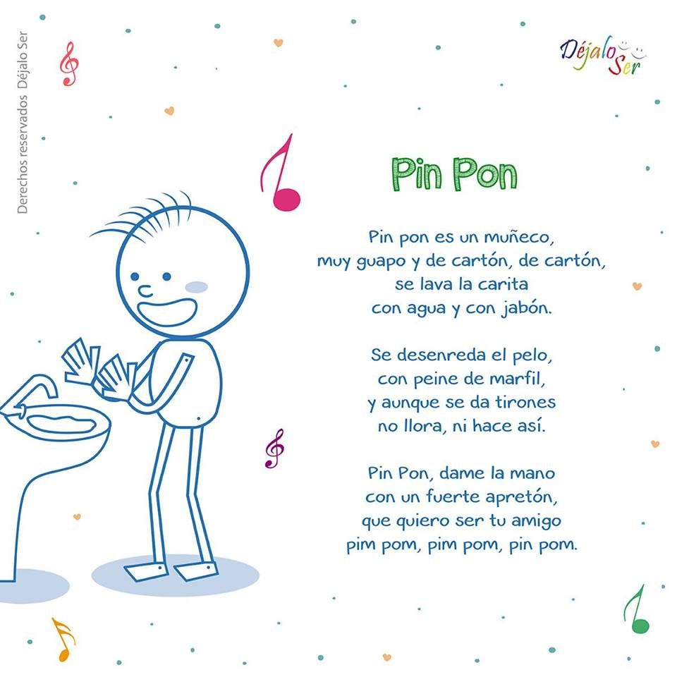
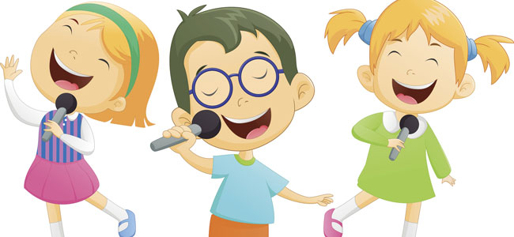
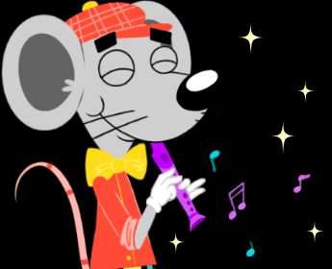
¿Qué son las canciones?
Una canción es una composición musical que posee una melodía, ritmo, letra, así como el acompañamiento de instrumentos musicales, para que pueda ser interpretada por uno o varios vocalistas.

Slide 5
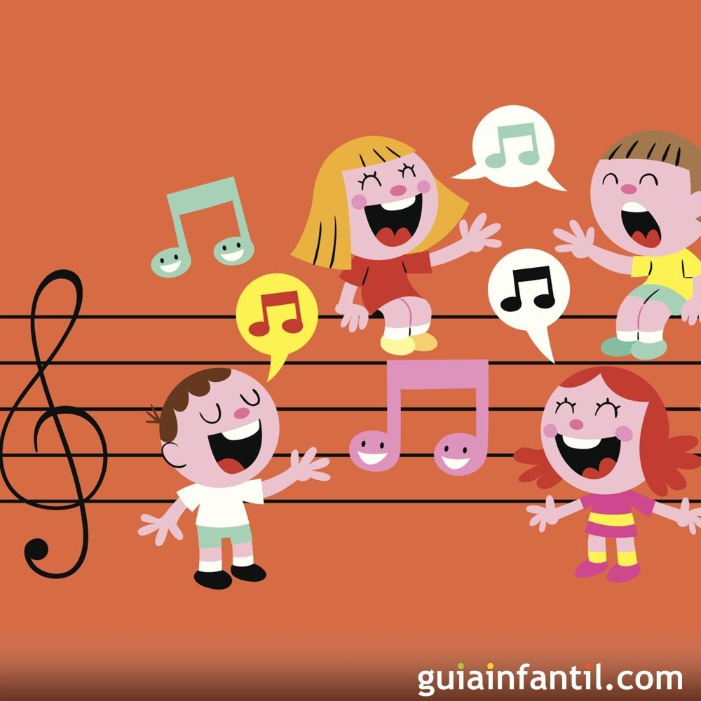
Antes de cantar debemos vocalizar y afinar, entra al siguiente link https://www.youtube.com/watch?v=H-BPM_oTZmQ

Slide 6
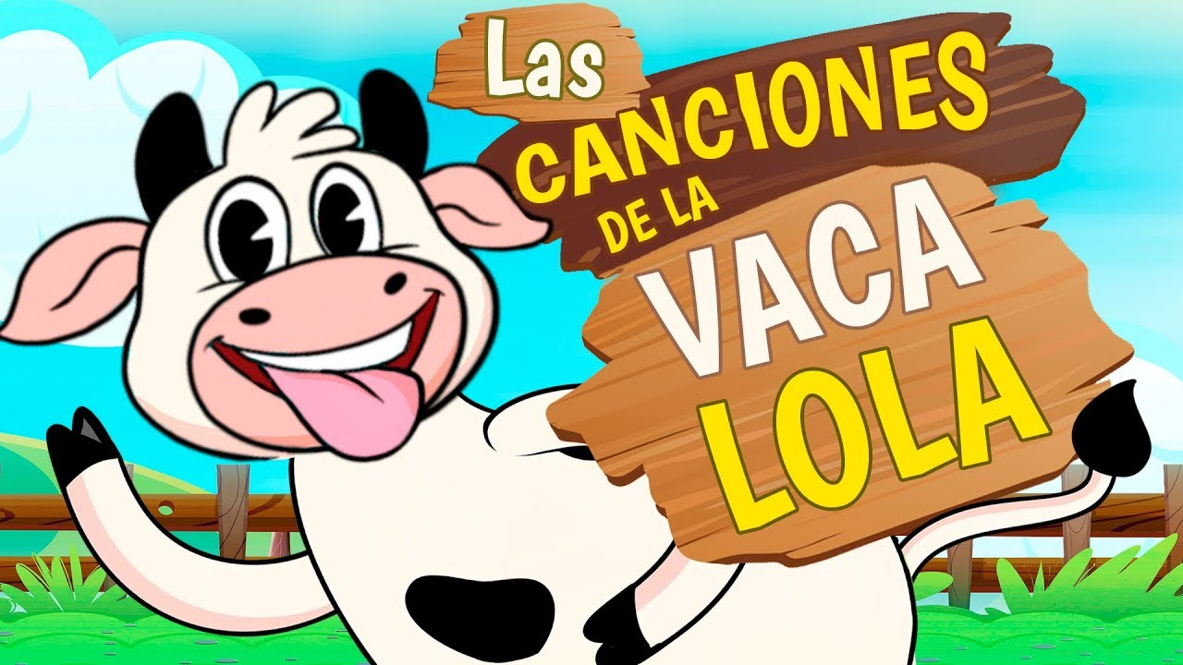
¡Ahora estamos listos para cantar!
https://www.youtube.com/watch?v=0dkHZYeIGIk
(Reforzar letra M – L)

Slide 7
Socializa la actividad con tu familia, cuídate mucho, no salgas de casita, y diviértete aprendiendo. Cualquier duda comunícate con tu profesora jefe. ¡Te extrañamos!

